Slide 1
مالــــــــــــية المؤسسة

Slide 2
الفصـــــــل الخامس تسيير المخاطر
يتضمن موضوع تسيير المخاطر المحاور الآتية: 1- تعريف المخاطرة
2- أنواع المخاطر
-3 العائد والمخاطرة
4- قياس المخاطرة
5- التغطية ضد المخاطر

Slide 3
الفصـــــــل الخامس تسيير المخاطر
1- تعريف المخاطرة
الخطر هو حالة احتمالية إذا تحققت (أي وقعت) تجر ضررا. والخطر بالمعنى المقصود يقابله في اللغة الانجليزية كلمة (Risk)، وقد تم تعريفه بأنه عدم المعرفة الأكيدة بنتائج الأحداث. فالشك في النتائج هو قوام مفهوم الخطر. أما اليقين المسبق بالنتيجة السيئة فلا يعني ذلك خسارة محضة.
وتصنف المخاطرة من حيث المفهوم على أنها ظاهرة طبيعية ناتجة عن وضعيات مختلفة قد ترتبط بعامل الزمن كما قد ترتبط بعوامل نفسية لدرء الخطر وهو رد فعل طبيعي اتجاه التحسس بالخطر وتوقعه. فالتوقع يدفع إلى التوقي. هذا وإن درجة رد الفعل اتجاه المخاطر تتوقف على مدى قدرة المتعرض للخطر على تحمل الضرر أو الخسارة التي قد تقع.

Slide 4
الفصـــــــل الخامس تسيير المخاطر
1- تعريف المخاطرة (تابع)
وللمخاطرة كظاهرة طبيعية عدة أبعاد منها البعد الاحتمالي لنتائج المتوقعة، والبعد المفاهيمي أين يتم الاعتقاد بجملة من العوامل المتسببة في الخطر.
وعادة ما كانت تعالج نماذج المخاطرة المالية، تاريخيا، معالجة مبنية على أساس مبدأ الاحتمالية كنتيجة لارتباطها بما يسمى بنظرية توقع المنفعة الذاتية (Subjective utility function theory). فنماذج المخاطرة ذات الصفة الاحتمالية، وتتعزز بأوزان ترجيحية من أجل مساعدة متخذ القرار على اتخاذ القرار في ظل وضعيات معينة. فالقرار الذي يبنى على أساس من الاحتمالية و ضمن مقاييس ومعايير معينة تعبير صريح لأن يكون الفرد متخذ القرار على قدر معتبر من الخبرة. في حين أن الفرد عديم الخبرة عادة ما يكون ميّالا إلى وضع القرار ضمن البعد المفاهيمي للمخاطرة.

Slide 5
الفصـــــــل الخامس تسيير المخاطر
1- تعريف المخاطرة (تابع)
ومما سبق يمكن القول، أن تعريف المخاطرة أمر معقد ومن الصعب أيضا قياسها. فالمفهوم قد يختلف فيما إذا كان يعبّر عن وجهة نظر فردية (المسيّر، المساهم، الأجير، المقرض)، أو وجهة نظر مرتبطة بنوعية القرارات المتخذة على مستوى المنظمات.
فالنماذج المالية والاقتصادية المستخدمة في مجالات البحث المختلفة أثبتت أنه من غير الممكن توفير المعلومة التامة عن المتعاملين الاقتصاديين بتكلفة معدومة كنتيجة لتفشي ظاهرة عدم التناظر في المعلومات بين هؤلاء المتعاملين وهو السبب ذاته المؤدي إلى المخاطرة.
وفي هذا السياق، ينشأ عن المخاطرة المرتبطة بعدم التناظر في المعلومات نوعين من المخاطرة: المخاطرة الأخلاقية Moral hasard) ) ومخاطرة الاختيار الخاطئAdverse selection). ويقصد بالمخاطرة الأخلاقية في مثل هذا الوضع بعدم قدرة المتعامل على معرفة القدرات الحقيقية وطبيعة توجهات المتعامل معه. بينما ترتبط المخاطرة بالاختيار الخاطئ بعدم إلمام المتعامل بالمعلومات الكافية عن المتعامل معه.

Slide 6
الفصـــــــل الخامس تسيير المخاطر
2- أنواع المخاطر
2-1 الأخطار بحسب طبيعتها
تقسيم المخاطر بحسب طبيعتها إلى مخاطر محضة (Pure risk)، ومخاطر المضاربة (Speculative risk)، ومخاطر مختلفة لها علاقة بنتائج نشاط المؤسسة.
ويقصد بالخطر المحض عندما يكون هناك احتمال ضرر أو خسارة فقط دون احتمال ربح أو منفعة (كخطر الحريق، الفيضانات، السرقة) وبالتالي فهي عبارة عن مخاطر ليست لها علاقة بطبيعة أفعال المسيّر، فهي غير قابلة للمراقبة و خارجة عن إرادته. أما خطر المضاربة الذي يدخل في إطار المغامرة التجارية فيعني احتمال حدوث ربح كما يحتمل تحقيق خسارة، كما أن لخطر المضاربة علاقة بإرادة المسير وقرارات المؤسسة. ومن الأمثلة المرتبطة بخطر المضاربة تلك المتعلقة بمجال تطور وتغيير القوانين الضريبية، مجالات الإنتاج والتكنولوجية، تقلبات السوق، والتغيرات الداخلية الخاصة بالهيكل التنظيمي للمنظمة. والملاحظ، أن خطر المضاربة، على غير الخطر المحض، غير قابل للتأمين من قبل شركات التأمين، ولكنهما يشكلان تكاملا وترابطا أفقيا كنتيجة للتداخل فيما بينهما، و لا يمكن في جميع الأحوال فصل أحدهما عن الآخر بالنسبة للمؤسسة .

Slide 7
الفصـــــــل الخامس تسيير المخاطر
2- أنواع المخاطر
2-1 الأخطار بحسب طبيعتها
أخيرا فإن المخاطر المختلفة التي لها علاقة بنتائج نشاط المؤسسة فتختلف من مؤسسة لأخرى وذلك حسب طبيعة النشاط الممارس، من هذه المخاطر، مخاطر تدني قيمة المخزون، مخاطر سعر الصرف، مخاطر أسعار الفائدة، مخاطر العملاء والموردين، المخاطر التعاقدية، مخاطر المنافسة، ومخاطر الإدارة.

Slide 8
الفصـــــــل الخامس تسيير المخاطر
2- أنواع المخاطر (تابع)
2-2 الأخطار بحسب واقع النظرية المالية
تصنف المخاطر ومن واقع النظرية المالية إلى ما يسمى بمخاطر المحفظة (محفظة سندات القروض) ومخاطر الأصول المالية، فمحفظة سندات القروض لا تخلو من مخاطر ناتجة بالأساس عن حالات عدم التأكد في تحقيق عائد للسند أو دخل معين. فكلما كانت حالة عدم التأكد مرتفعة كلما كانت المخاطر عالية. فمن منطلق النظرية المالية الكلاسيكية تعالج قضايا المخاطر المرتبطة بالمحفظة عن طريق التنويع بحيث تصبح سندات قروض المحفظة في مجملها أقل خطرا فيما لو عولجت بشكل أحادي أو منفرد.
من جهة أخرى، فقد توصلت الدراسات الحديثة، في هذا المجال، إلى تقسيم مخاطر المحفظة، ومن منظور نموذج تسعير الأصول المالية CAPM : Capital asset Pricing Model إلى نوعين رئيسين من المخاطر: مخاطر نظامية (Systematic Risk)، ومخاطر غير نظامية أو خاصة Unsystematic Risk)).

Slide 9
الفصـــــــل الخامس تسيير المخاطر
2- أنواع المخاطر (تابع)
2-2 الأخطار بحسب واقع النظرية المالية
وللإشارة، فإن تطور النظرية المالية الحديثة يكون قد ارتبط بمجموعة من الفرضيات ذات صلة بكفاءة السوق وتوفر المعلومة التامة (Perfect Market)، حيث تقسم الأصول المالية إلى عدد غير متناهي، وأن هناك إعفاءات ضريبية تجنب مصاريف إضافية بحيث تضع كل المستثمرين على قدر واحد من تحمل المخاطرة وتوقع الأرباح. فالمخاطرة النظامية لها علاقة بتغيرات السوق المالي الإجمالية، بمعنى ارتباطها بمجالات الاقتصاد الكلي للدولة. أما المخاطر الخاصة فلها علاقة مباشرة بنشاط وسلوك المؤسسة والسوق الذي تعمل في. وترتبط كل من المخاطر النظامية وغير النظامية بنموذج خطي يسمى بنموذج السوق، بحيث يمكن الاعتماد على بعض المؤشرات الهامة منها مردودية الاستثمار. ويلاحظ أن اهتمام النظرية المالية بالمخاطر النظامية يفوق بكثير الاهتمام بالمخاطر الغير نظامية لأن هذه الأخيرة و كما هو معتقد في الأدبيات المالية تعالج و تدار وفق مبدأ التنويع.

Slide 10
الفصـــــــل الخامس تسيير المخاطر
2- أنواع المخاطر
2-3 الأخطار بحسب واقع مالية المؤسسة
تتحدد أنواع المخاطر المرتبطة بنشاط المؤسسة من خلال وجهة نظر المحللين الماليين الخارجيين في ذلك. ولذلك يفضل عند دراسة مخاطر المؤسسة من قبل هؤلاء (البنوك والمؤسسات المالية) التركيز على مخاطر الإفلاس المعبرة عن عدم قدرة المؤسسة من أداء ما عليها من التزامات اتجاه الغير.
ويركز في تحليل مخاطر مالية المؤسسة على المفاهيم المرتبطة بالممتلكات الموضحة في الميزانية المالية وتطورات الهيكل المالي وبالتالي قد تصنف هذه المخاطر إلى نوعين أساسيين هما مخاطر رأس المال (Analyse Patrimoniale) ومخاطر وظيفية (Analyse fonctionnelle)

Slide 11
الفصـــــــل الخامس تسيير المخاطر
2- أنواع المخاطر
2-3 الأخطار بحسب واقع مالية المؤسسة
ويقصد بتحليل مخاطر رأس المال التحقق من سلامة المؤشرات المالية مثل الملاءة، الاستقلالية المالية، الالتزامات، و السيولة. فهذه المؤشرات لها دور أساسي ولو بشكل جزئي في التعبير عن توقعات الإفلاس للمؤسسة وخاصة إذا ما استعملت النماذج الإحصائية المعروفة مثل، تحليل التمايز. بينما يؤسس التحليل الوظيفي على المفاهيم التي يتم استخلاصها من الميزانية المالية كرأس المال، والحاجة إلى رأس المال والنقدية.
والحقيقة أن معالجة مخاطر مالية المؤسسة لابد أن يتعدى حدود تحليل المؤشرات المالية المستمدة من واقع الميزانيات المالية المصنفة ضمن التحليل الستاتيكي في توقع فشل أو إفلاس المؤسسة، بل يجب التركيز أيضا على متطلبات التحليل الديناميكي الذي يُبنى على أساس متابعة تغير التدفقات النقدية الحالية والمتوقعة.

Slide 12
الفصـــــــل الخامس تسيير المخاطر
-3 العائد والمخاطرة
تقوم فكرة العائد والمخاطرة على أساس قيام الفرد المستثمر أو المؤسسة بشراء أصول مالية للاستثمار فيها والحصول في مقابل ذلك على عائد. والاستثمار لا يخص فقط الأصول المالية إنما يختص أيضا بالأصول المادية والأصول المعنوية. ولتبسيط الموضوع يتم التركيز على الأولى وتوضيح العائد الي يمكن الحصول عليه جلااء الاستثمار في الأصول المالية.
بالمقابل، لايتم توقع الدخل المرغوب من الأصول المالية أوغيرها من الأصول دون توقع مواجهة مخاطر . والخطر المتوقع عادة مايتعلق بالخسارة الناجمة عن سوء التقدير أو لعوامل أخرى قد تغيب عن تقدير المستثمر.
وينجم عن الاستثمار في الأصول المالية (الأسهم العادية مثلا) نوعين من العائد ، أولا ، العائد على السهم وهو ناجم عن الدخل أو الربح الصافي الذي يتحقق جراء العمليات التشغيلية للمؤسسة، ثانيا، العائد الرأسمالي وهو يصدر عن الفرق بين سعر السهم عند الشراء وبين قيمة هذا السهم عند بيعه. وبالتالي يصبح مجمل العائد الذي يحققه المستثمر هو العائد على السهم الموزع ، والعائد الرأسمالي في حالة بيع جزء أو كل الأسهم التي يمتلكها.

Slide 13
الفصـــــــل الخامس تسيير المخاطر
-3 العائد والمخاطرة
العائد على الاستثمار
أرباح متوقعة
ربح رأسمالي
ربح السهم
عدم التأكد
مخاطرة

Slide 14
الفصـــــــل الخامس تسيير المخاطر
-3 العائد والمخاطرة
الاستثمار في أصل (سهم عادي)
دخل ( الربح الرأسمالي
الفرق بين القيمة الاسمية و القيمة السوقية
دخل ( الربح الموزع على السهم)
ربح السهم

Slide 15
الفصـــــــل الخامس تسيير المخاطر
-3 العائد والمخاطرة
ويمكن حساب العائد الذي يمكن أن ينجزه المستثمر بالقيمة المطلقة أو من خلال مايسمى بمعدل العائد. ولتوضيح المسألة يمكن الاستعانة بالمثال المبسط التالي:
مثال: إذا اشترى مستثمرا سهما ما لمؤسسة ما بمبلغ 120 دج ، وفي نهاية السنة بلغ سعر السهم 150 دج ، كما حصل هذا المستثمر خلال السنة على ربح موزع قدره 4 دج للسهم ، إذن،
- ماهو عائد الربح الموزع؟ وما معدل العائد الإجمالي ؟
- حساب قيمة ومعدل العائد إذا استثمر هذا المستثمر مبلغا قدره 2400 دج.

Slide 16
الفصـــــــل الخامس تسيير المخاطر
-3 العائد والمخاطرة
الحل:
1- عائد الربح الموزع = (4 ÷ 120)× 100 = 3.3 %
2- الربح الرأسمالي = 150 – 120 = 30 دج
3- عائد الربح الرأسمالي = (30 ÷ 120) × 100 = 25 %
4- معدل العائد الإجمالي = 3.3 % + 25 % = 28.3 %
5- قيمة العائد المستثمر = 2400 + (2400 × 28.3 % ) = 3079.2 دج
فالمبلغ 2400 دج يسمح بشراء 20 سهما (2400 ÷ 120 سعر السهم)، وبالتالي سيحصل المستثمر على أرباح بقيمة 4 × 20 = 80 دج ، مضافا إليها أرباح رأسمالية = 20 سهم × 30 = 600 دج . وبقسمة الربح الإجمالي 600 + 80 = 680 على قيمة المبلغ المستثمر نحصل على معدل ربح إجمالي قدره ( 680 ÷ 2400 = 28.3 %).

Slide 17
الفصـــــــل الخامس تسيير المخاطر
-3 العائد والمخاطرة
إن العائد الذي يرغبه المستثمر لا يكون بمعزل عن المخاطرة ، لذلك تتضمن عملية الاستثمار نوعين من الاستثمارات : استثمارات بمخاطرة ، واستثمارات عديمة المخاطرة. أما هذه الأخيرة فهي تلك المتثملة في الأموال المودعة لدى البنوك أو غيرها من المؤسسات المالية ذات الطبيعة الإدخارية ويتقاضى عنها المستثمر فائدة بمعدل متفق عليه. أما الاستثمارات بمخاطرة، فهي تلك التي يتوقع منها المستثمر جني أرباح يفوق معدلها معدل الفائدة، بالإضافة إلى أنه على قدر المخاطرة التي يتحملها المستثمر تكون الأرباح المتوقعة. ففي النظرية المالية يتم الإقرار بأنه كلما كانت المخاطرة مرتفعة كلما كانت الأرباح المتوقعة كذلك.
ويعبر عن الفرق بين معدل الربح بمخاطرة والفائدة عديمة المخاطرة بعلاوة المخاطرة.

Slide 18
الفصـــــــل الخامس تسيير المخاطر
-3 العائد والمخاطرة
ولاتخاذ القرار بخصوص الاستثمار في سهم ما دون الأسهم الأخرى، يقوم المستثمر بالمقارنة بين العائد المتوسط للسهم ودرجة الخطر، فقد يكون العائد على السهم A أحسن وأعلى من السهم B ، إلا أن درجة الخطر بالنسبة لــــ A أكبر من B ، في هذه الحالة سيتم الاختيار للاستثمار في المشروع أو السهم B لأنه أقل خطرا من A.
ولقياس درجة خطر السهم لابد من البدء بحساب متوسط العائد لهذا السهم . وهناك حالتان يتم فيهما حساب متوسط العائد ، حالة التأكد، وحالة عدم التأكد. كما أن قياس درجة الخطر نحتاج فيها إلى قياس كل من المدى ، والتباين، والانحراف المعياري، ومعامل الاختلاف. وفيمايلي المعادلات التي يتم من خلالها حساب هذه المؤشرات.
وتبرز أهمية كل مؤشر من مؤشرات المخاطرة عندما تتم المعالجة من خلال المقارنة بين شركتين متماثلتين أو أكثر.

Slide 19
الفصـــــــل الخامس تسيير المخاطر
-3 العائد والمخاطرة
المعادلات:
متوسط العائد
المدى Range هو الفرق بين أكبر قيمة و أصغر قيمة
التباين Variance
الانحراف المعياري : الجذر التربيعي للتباين
معامل الاختلاف Coefficient of Variation

Slide 20
الفصـــــــل الخامس تسيير المخاطر
-3 العائد والمخاطرة
متوسط العائد = مج العوائد لفترات زمنية محددة / مج عدد الفترات
المدى : يعبر المدى عن أحد مقاييس المخاطرة، و أنه كلما كان واسعا دل ذلك على الحدة في تقلب العائد و بالتالي ارتفاع المخاطرة. يعتمد في استخدام هذا المقياس على البيانات التاريخية، و يوصف بعدم الدقة في قياس المخاطرة.
التباين : عبارة عن مربع الفرق بين العائد المتوقع والعائد المتوسط مقسوما على الفترة ناقص واحد. ويعبر عنه بالرمز $σ^{2}$ .
الانحراف المعياري : ويمثل رياضيا الجذر التربيعي للتباين كما هو موضح أعلاه، ويعبر عن مدى انحراف قيم العائد خلال فترة معينة عن العائد المتوسط.
معامل الاختلاف CV: Coefficient of Variation : ويتم حسابه للتمييز بين استثمارين محل المقارنة في حالة تساوي الانحراف المعياري لهما. ويحسب بقسمة الانحراف المعياري على متوسط الدخل.

Slide 21
الفصـــــــل الخامس تسيير المخاطر
-3 العائد والمخاطرة
متوسط العائد = مج العوائد لفترات زمنية محددة / مج عدد الفترات
المدى : يعبر المدى عن أحد مقاييس المخاطرة، و أنه كلما كان واسعا دل ذلك على الحدة في تقلب العائد و بالتالي ارتفاع المخاطرة. يعتمد في استخدام هذا المقياس على البيانات التاريخية، و يوصف بعدم الدقة في قياس المخاطرة.
التباين : عبارة عن مربع الفرق بين العائد المتوقع والعائد المتوسط مقسوما على الفترة ناقص واحد. ويعبر عنه بالرمز $σ^{2}$ .
الانحراف المعياري : ويمثل رياضيا الجذر التربيعي للتباين كما هو موضح أعلاه، ويعبر عن مدى انحراف قيم العائد خلال فترة معينة عن العائد المتوسط.
معامل الاختلاف CV: Coefficient of Variation : ويتم حسابه للتمييز بين استثمارين محل المقارنة.ويحسب بقسمة الانحراف المعياري على متوسط الدخل.

Slide 22
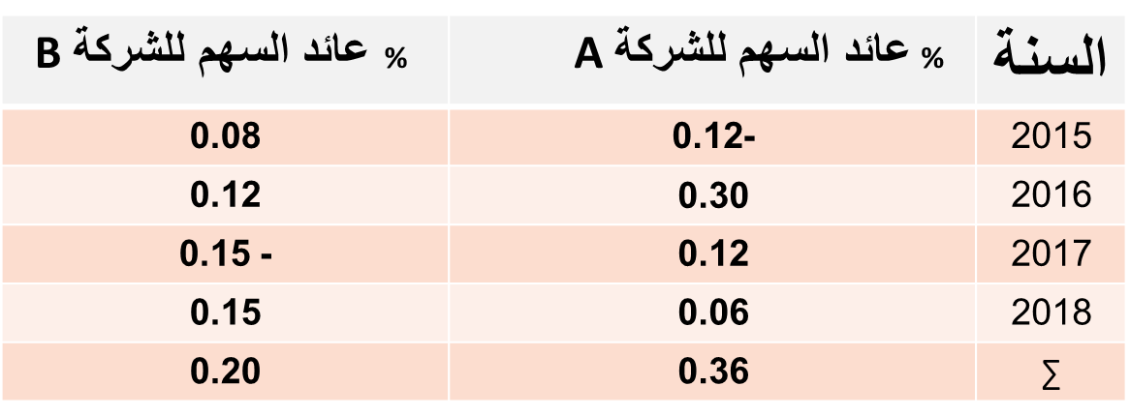
الفصـــــــل الخامس تسيير المخاطر
-3 العائد والمخاطرة
مثال : المطلوب حساب متوسط كل من العائد، والتباين لكل سهم، و أيهما أكثر مخاطرة؟ وبافتراض العوائد المحققة للشركتين A و B كما هو مبين أدناه،

Slide 23
الفصـــــــل الخامس تسيير المخاطر
-3 العائد والمخاطرة
الحل : للشركتين A و B كما هو مبين أدناه،
متوسط العائد عن كل سهم
متوسط عائد السهم للشركة A
متوسط عائد السهم للشركة B
اختلاف عائدات أسهم للشركتين A وB
وفيمايلي الجدول الملخص لحساب كل من التباين والانحراف المعياري ومعامل الاختلاف.

Slide 24
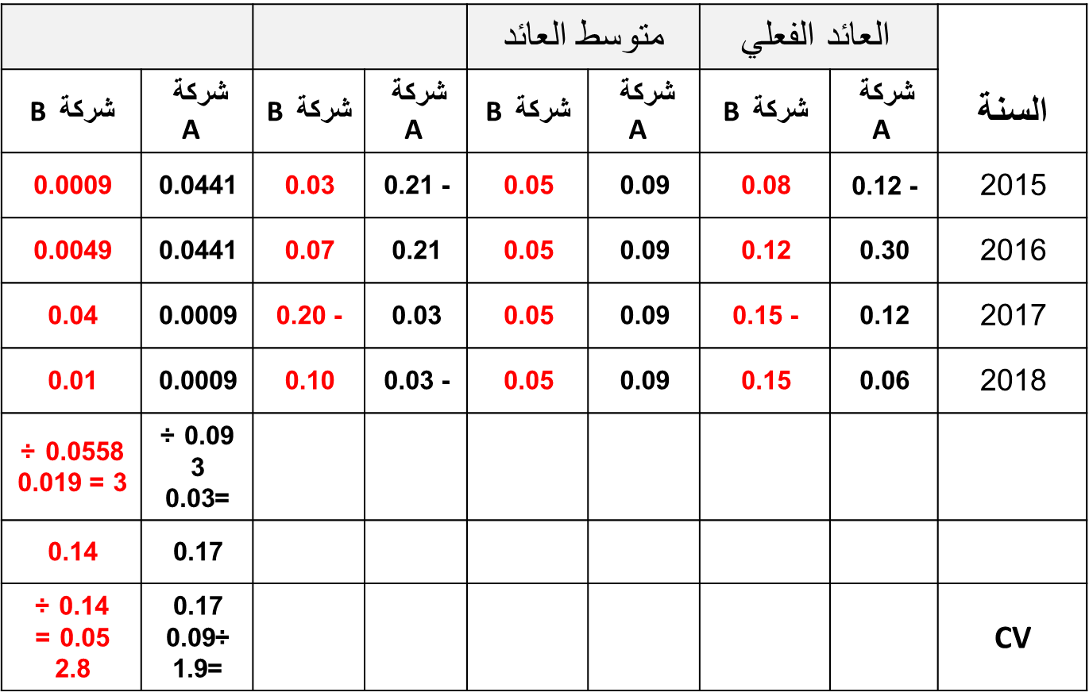
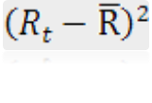
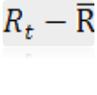
الفصـــــــل الخامس تسيير المخاطر
-3 العائد والمخاطرة

Slide 25
الفصـــــــل الخامس تسيير المخاطر
-3 العائد والمخاطرة
الحل : التعليق على الجدول أعلاه
يلاحظ من الجدول أعلاه مايلي :
أن متوسط الدخل للشركة A أكبر من الشركة B .
أن التباين للشركة A أكبر من الشركة B .
أن الانحراف المعياري للشركة A أكبر من الشركة B ، مما يدل على درجة الخطر للاستثمار في الشركة A أكبر من الشركة B ، وهذا ما يبرره ارتفاع العائد المتوسط عن الشركة A مقارنة بالشركة B .
أن معامل التباين للشركة B أكبر من الشركة A ، مما يفسر أن الخطر أكبر في الشركة B، بمعنى أن كل وحدة من العائد تحمل مخاطرة 2.8 وحدة ،مقارنة بـــــــ 1.9 في الشركة A.

Slide 26
الفصـــــــل الخامس تسيير المخاطر
4- قياس المخاطرة
ضمن العنصر الثالث من هذا الفصل تم الربط بين العائد والمخاطرة من خلال مثال بسيط عبارة الاستثمار في شركتين متماثلتين من حيث النشاط ولكنهما مختلفتين من حيث الأداء المتعلق بالدخل أو معدل العائد الفعلي في ظل حالة التأكد. وقد تم استثناء المباشرة في موضوع العوائد المتوقعة التي تقوم على أساس الاحتمالية واستخدام مفهوم التوزيع الاحتمالي المنفصل أوالمتصل، لأن الفكرة واحدة ولو أنها أكثر تعقيدا في حالة عدم التأكد مقارنة بحالة التأكد.
وانطلاقا من مفهوم الاستثمار الذي ينقسم ، كما تمت الإشارة أعلاه، إلى استثمار مادي، واستثمار مالي. أما الاستثمار المادي فيتعمد فيه عند الاختيار بين البدائل الاستثمارية المتاحة على ما يسمى بتقييم المشاريع وتطبيق مفاهيم كل من القيمة الحالية والتدفقات النقدية المخصومة لأجل تحديد الاختيار الصائب للمشروع الذي يتحقق معه ربح أعلى وتكاليف أقل، أي أن العوائد المستقبلية تغطي تكلفة المشروع بمايكفي تحقيق عائد معتبر للمستثمر.

Slide 27
الفصـــــــل الخامس تسيير المخاطر
4- قياس المخاطرة
أما الاستثمار المالي فله أيضا أهميته البالغة وخصوصيته من جانب أن المستثمر يتواصل في مجال الاستثمار بالسوق المالي وتحديدا سوق التداول للأوراق المالية (البورصة). وهنا يصبح الوضع على شيء من التعقيد. فالمخاطر في مجال الأوراق المالية تؤثر كثيرا على المستثمرين في حالة تعرضهم للخسائر. وبافتراض أن شركة ما هي التي تستثمر في الأوراق المالية، وبالتالي فقد تواجه، طبقا للنظرية المالية، نوعين من المخاطر : مخاطر نظامية، ومخاطر غير نظامية.
فأما المخاطر غير النظامية فتطرح عندما تكون الشركة مدرجة في البورصة وتتأثر قيمتها السوقية لأسباب داخلية بعيدة عن توجهات السوق، لذلك فهي تلجأ إلى تطبيق مبدأ التنويع في نشاطاتها، وفي الاستثمار في الأوراق المالية من أجل التخفيف ما أمكن أو التخلص من الخطر غير النظامي. أم المخاطر النظامية، فهي تلك التي ترتبط بتوجهات السوق نحو الصعود أو نحو النزول، ففي حالة تراجع السوق المالي للأوراق المالية فمعناه أن الكثير من الشركات المدرجة تحقق خسائر إلى درجة قد تصل إلى حد الإفلاس.

Slide 28
الفصـــــــل الخامس تسيير المخاطر
4- قياس المخاطرة
4-1 المخاطر النظامية
تنشأ المخاطر النظامية من تقلبات سوق الأوراق المالية لأسباب خارجية قد تكون اقتصادية أو مالية أو سياسية خارجة عن إطار نشاط الشركات المدرجة في البورصة. كما يعبر عن المخاطر النظامية بمخاطر السوق. ويمكن الاعتماد على نموذج تسعير الأصول المالية CAPM: Capital Asset Pricing Model في فهم المخاطر النظامية، التي تقوم على أساس فكرة أن المخاطر غير النظامية الخاصة بالشركة يمكن التخلص منها عن طريق التنويع الكامل لمحفظة الأوراق المالية، أما الأسهم التي لا تخضع للتنويع فتعمل على مسايرة أسعار الأوراق المالية العامة للبورصة ، ولهذا يأمل المستثمر أن يعوض على الاستثمار في الأسهم التي لا تخضع إلى التنويع من خلال مايسمى بعلاوة المخاطرة Risk Premium ،

Slide 29
الفصـــــــل الخامس تسيير المخاطر
4- قياس المخاطرة
4-1 المخاطر النظامية
ومن أجل قياس تأثير مخاطر السوق يستخدم النموذج الموضح أدناه معامل بيتا β الذي يقيس العلاقة ما بين التقلبات في قيمة السهم وتحركات السوق صعودا ونزولا. وبالتالي كلما كان معامل β مرتفعا كلما زادت مخاطرة السهم وارتفع معدل العائد المتوقع من طرف المستثمرين. على هذا الأساس يؤدي كل تغير في السوق بمقدار 1 % إلى التغير في قيمة السهم بمقدار x % . وذلك من أجل β=x . ويحسب العائد المتوقع من المستثمرين وفقا للعلاقة التالية
$$\left(E\left(R\right)= R_{f}+ β\left[R_{m} − R_{f}\right]\right)$$
: العائد المتوقع من السهم $E\left(R\right)$
$R_{f}$ : معدل العائد عديم المخاطر(معدل سعر الفائدة)
: معامل بيتا$β$

Slide 30
الفصـــــــل الخامس تسيير المخاطر
4- قياس المخاطرة
4-1 المخاطر النظامية (تابع)
عائد السوق : $R_{m}$
فالعائد الذي يتوقعه المستثمر يتوقف على سعر الفائدة مضافا إلية علاة المخاطرة التي تتوقف بدورها على معامل بيتا $β$ وعلاوة مخاطرة السوق $R_{m}−R_{f})$ ) .
والملاحظ أن العائد على محفظة السوق يكون مساويا لمعدل العائد المتوقع $E\left(R\right)$ عندما تكون $β=1$ أما عندما تكون $β$ أكبر من الواحد فإن المستثمر يتوقع أن يحقق عائدا على السهم يفوق عائد السوق. في المقابل ، عندما تكون $β$ أقل من الواحد فإن العائد المتوقع على السهم أقل من عائد السوق، وفي حالة ما إذا كانت $β$ تساوي الصفر فمعنى هذا أن المستثمر يتوقع عائدا على السهم مساويا لمعدل العائد عديم المخاطرة $R_{f}$ .

Slide 31
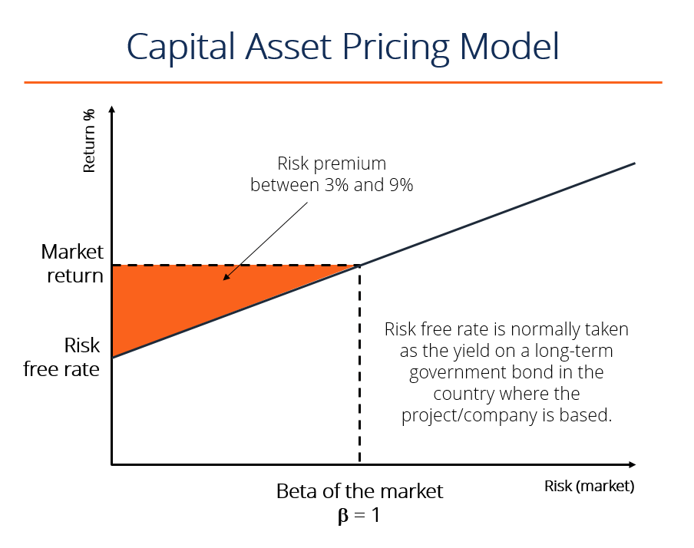
الفصـــــــل الخامس تسيير المخاطر
4- قياس المخاطرة
4-1 المخاطر النظامية (تابع):

Slide 32
الفصـــــــل الخامس تسيير المخاطر
4- قياس المخاطرة
4-1 المخاطر النظامية (تابع)
يعبر عن المخاطر النظامية المرتبطة بالسوق بالعوامل التي تؤثر سلبا أو إيجابا على السهم الخاص بالشركة المدرجة. من هذه العوامل : مستوى التضخم ، سعر الفائدة السائد والمتوقع، الناتج المحلي الخام . فالإعلان عن تغير عن واحدة من هذه العوامل في المستقبل القريب أو المتوسط يؤثر بشكل واضح على توجهات السوق وبالتالي تأثر السهم للشركة. وبالتالي فإن دخل السهم يخضع لعوامل يمكن توقعها وإلى عوامل لا يمكن توقعها تصنف في باب المفاجآت.
4- 2 المخاطر غير النظامية
تعرف المخاطر غير النظامية بالعوامل التي تؤثر بشكل واضح على نوع معين من الأسهم ، أو مجموعة قليلة منها دون أن تكون لهذه العوامل نفس التأثير على أسهم أخرى في السوق، مثل ما تفعله عوامل متغيرات اقتصادية كلية كالتضخم ، وسعر الفائدة، في التأثير على كل الأسهم في السوق حتى ولو في ظل وجود محفظة استثمارات متنوعة جدا . وهذا ما أسميناه أعلاه بالمخاطر النظامية.

Slide 33
الفصـــــــل الخامس تسيير المخاطر
4- قياس المخاطرة
4- 2 المخاطر غير النظامية (تابع)
ومن الأمثلة العملية عن المخاطر النظامية ذات العلاقة بسهم الشركة المدرجة في السوق، الإعلان عن إضرابات العمال في مجال قطاع المحروقات لشركة ما، أو الإعلان عن اكتشاف آبار جديدة لحقول النفط، أو الوصول بنتائج الأبحاث إلى تطوير منتج ما، أو الإعلان عن العسر المالي لها. فهذه العوامل تبقى ذات خصوصية لا تتعدى نشاط الشركة أو مجموعة شركات قليلة في نفس القطاع، لكنها لا تتجاوز بأثارها السلبية إلى باقي الأسهم في السوق. لذلك ينظر إلى المخاطر غير النظامية أنه يمكن التخفيف من حدتها أو التخلص منها في ظل التنويع الكامل لمحفظة الأوراق المالية .
4- 3 علاقة المخاطر النظامية والمخاطر غير النظامية بالعائد (أو الدخل)
عادة مايربط في الأدبيات المالية عائد السهم الكلي بالعائد المتوقع وبالمخاطر النظامية وغير النظامية، وذلك وفق المعادلة التالية:
$$R=E\left(R\right)+U$$

Slide 34
الفصـــــــل الخامس تسيير المخاطر
4- قياس المخاطرة
4- 3 علاقة المخاطر النظامية والمخاطر غير النظامية بالعائد (أو الدخل) ..(تابع)
$$R=E\left(R\right)+U$$
حيث أن : $R$ تمثل عائد السهم الكلي، و $E\left(R\right)$ العائد المتوقع ، و $U$ المخاطر النظامية وغير النظامية. ويمكن تجزئة $U$ إلى m ، تمثل المخاطر النظامية ذات العلاقة بعوامل السوق، و $ε$ تمثل المخاطر غير النظامية ذات العلاقة بالسهم، وبالتالي تصبح المعادلة أعلاه بالشكل التالي:
$R=E\left(R\right)+m+$ $ε$
وبشيء من التفصيل يمكن إدراج العوامل الأساسية المتسببة في المخاطر النظامية كمايلي: $R=E\left(R\right)+ β_{i}F_{i}+ β_{GDP}F_{GDP}+ β_{r}F_{r} +$ $ε$
وفي هذه المعادلة الأخيرة تم ربط $β$ بكل عامل من عوامل الاقتصاد التي تندرج ضمن المخاطر النظامية. حيث تمثل $β_{i}$ خطر التضخم، و $β_{GDP}$ خطر الناتج المحلي الإجمالي، و $β_{r}$خطر سعر الفائدة. أما الرمز $F_{}$ فيعبر عن سهم الشركة Flyers

Slide 35
الفصـــــــل الخامس تسيير المخاطر
4- قياس المخاطرة
4- 3 علاقة المخاطر النظامية والمخاطر غير النظامية بالعائد (أو الدخل) ..(تابع)
$R=E\left(R\right)+ β_{i}F_{i}+ β_{GDP}F_{GDP}+ β_{r}F_{r} +$ $ε$
مثال: بافتراض أن توقعات الدخل سنوية وليست شهرية، وأنه في بداية السنة تم توقع ارتفاع مستوى التضخم إلى 5 % ، و ارتفاع GDP إلى مستوى 2 % ، بينما تبقى أسعار الفائدة ثابتة لا تتغير. أما العائد المتوقع $E\left(R\right)$ فيساوي 4 %.
في نهاية السنة تم الإعلان ، وهنا عنصر المفاجأة ، أن التضخم ارتفع إلى 7 % ، بينما لم يتجاوز مستوى GDP 1 % ، في حين انخفض سعر الفائدة بـــ 2 % . بالإضافة، فإن توقعات الشركة بخصوص المخاطر غير النظامية أنها تكون عند مستوى 5 % = $ε$ .
الحل : أولا: عرض التغيرات الجديدة ضمن جدول
ثانيا : حساب معدل العائد الكلي بما فيها $E\left(R\right)$ ومعدلات الخطر النظامي $β_{i}F_{i}+ β_{GDP}F_{GDP}+ β_{r}F_{r}$ ، والغير نظامي $ε$ .
ثالثا : التعليق على النتائج

Slide 36
الفصـــــــل الخامس تسيير المخاطر
4- قياس المخاطرة
4- 3 علاقة المخاطر النظامية والمخاطر غير النظامية بالعائد (أو الدخل) ..(تابع)
الحل : أولا
سعر الفائدة |  |  | GDP |  |  | التضخم |  |  | السهم F
التغير | الفعلي | المتوقع | التغير | الفعلي | المتوقع | التغير | الفعلي | المتوقع
 |  |  |  |  |  | 2% | 7% | 5% | $$F_{i}$$
 |  |  | -1 % | 1 % | 2 % |  |  |  | $$F_{GDP}$$
-2 % | -2 % | 0 % |  |  |  |  |  |  | $$F_{r}$$

Slide 37
الفصـــــــل الخامس تسيير المخاطر
4- قياس المخاطرة
4- 3 علاقة المخاطر النظامية والمخاطر غير النظامية بالعائد (أو الدخل) ..(تابع)
الحل : ثانيا
لحساب معدل العائد الذي يتوقعه المستثمر والمرتبط بالخطر النظامي، لابد من معرفة قيمة بيتا $β$ الخاصة بكل عامل من العوامل التي جاء بها المثال، وكذلك الحال بالنسبة للخطر غير النظامي والذي بيناه من قبل ويساوي 5 % = $ε$ .
وبافتراض أن $β_{i}=2, { β}_{GDP}=1, β_{r}=−1.8$ ، مع العلم أن معامل بيتا يتم حسابه من خلال أدوات إحصائية تستخدم فيها مفاهيم التباين Variance و التمايز أو التغاير Covariance .
$R=E\left(R\right)+ β_{i}F_{i}+ β_{GDP}F_{GDP}+ β_{r}F_{r} +$ $ε$
$R=4\%+\left[2×2\%\right]+\left[1×\left(−1\%\right)\right]+[\left(−1.8\right)×\left(−2\%\right)] +$ $5\%$
$$R=15.6\%$$

Slide 38
الفصـــــــل الخامس تسيير المخاطر
4- قياس المخاطرة
4- 3 علاقة المخاطر النظامية والمخاطر غير النظامية بالعائد (أو الدخل) ..(تابع)
الحل : ثالثا : التعليق على نتائج الحل
القاعدة الأساسية في تفسير مفهوم بيتا في هذا المثال أنه عندما تكون بيتا تساوي 1 + ، معناه أن عائد السهم يرتفع وينخفض وفق توجه عامل السوق الموصوف ضمن المخاطر النظامية .
فحسب المثال، ${ β}_{GDP}=1$ ، فهذا يعني أن كل ارتفاع في عائد السهم بنسبة 1 % سببه عنصر المفاجأة عن كل ارتفاع في GDP بنسبة 1 % . فلو كان ${ β}_{GDP}$ يساوي 2- فهذا يدل على انخفاض في عائد السهم بما مقداره 2 % عن كل ارتفاع غير متوقع في مستوى GDP بمعدل 1 % . ويكون هناك ارتفاع في عائد السهم بما مقداره 2 % عن كل انخفاض غير متوقع في مستوى GDP بمعدل 1 %
قيمة بيتا معناه
وبافتراض أن $β_{i}=2,$ ، معناه أن أي ارتفاع في مستوى التضخم بنسة 1 % سؤدي إلى ارتفاع بــــ 2 % في العائد على السهم.

Slide 39
الفصـــــــل الخامس تسيير المخاطر
4- قياس المخاطرة
4- 3 علاقة المخاطر النظامية والمخاطر غير النظامية بالعائد (أو الدخل) ..(تابع)
الحل : ثالثا : التعليق على نتائج الحل
$β_{r}=−1.8$ ، تفسر بأن العائد على السهم سيرتفع بمعدل 8.1 % عن كل انخفاض في سعر الفائدة بنسبة 1% ، أو العكس سينخفض العائد على السهم بمعدل 8.1 % عن كل ارتفاع في سعر الفائدة بنسبة 1%.

Slide 40
الفصـــــــل الخامس تسيير المخاطر
5- التغطية ضد المخاطر
قبل الحديث عن التغطية ضد المخاطر المالية التي تواجه بها الشركات، وخصوصا تلك المدرجة في البورصات، من الضروري التعريف بأهم المخاطر المالية المتعارف عليها والمتمثلة في أربعة أصناف أساسية، وكذلك الاستراتيجيات المستخدمة تباعا:
- مخاطر السوق
- مخاطر القروض (المخاطر الائتمانية)
- مخاطر السيولة
- المخاطر التشغيلية
- استراتيجيات التغطية ضد المخاطر (تابع)

Slide 41
الفصـــــــل الخامس تسيير المخاطر
5- التغطية ضد المخاطر
5-1 مخاطر السوق
تتضمن مخاطر السوق كل المخاطر التي تتسب في إلحاق خسائر للمستثمرين أفرادا كانوا أو شركات، والتي لا يمكن التحكم فيها أو السيطرة عليها ، مثل حالات التضخم، وارتفاع أسعار الفائدة، وتغيرات سعر الصرف، وتغير القوانين التشريعية، وأيضا التغير في مستويات النمو الاقتصادي. تدمج هذه المخاطر ضمن مفهوم المخاطر النظامية التي سبق وأن تكلمنا عنها ضمن عنصر أنواع المخاطر.
5-2 مخاطر القروض (المخاطر الائتمانية)
تعتبر القروض من القضايا ذات الأهمية البالغة في مجال إدارة المخاطر، فقد يكون من الصعب الحصول على القروض من طرف الشركات، وأن المشكلة التي تخص هذا الأمر عدم قدرة المدينين على السداد ، أي الوقوع في دائرة التعثر مايسبب مشاكل كبيرة للشركات المقترضة تصل إلى حد الإعلان على الإفلاس. والقروض أنواع وأشكال منها ماهو مباشر، كالقروض البنكية ، ومنها ما هو غير ذلك مثل السندات وغيرها من أدوات التمويل المتاحة.

Slide 42
الفصـــــــل الخامس تسيير المخاطر
5-3 مخاطر السيولة
من الأهداف الرئيسية في إدارة المخاطر المالية للشركات تجنب الوقوع في نقص السيولة ، ما قد يؤدي بها إلى حالات العسر المالي، أي إيجاد صعوبة في تلبية حاجياتها اليومية والآنية من النقد. والمعروف أن ما تسعى إليه الشركات إلى جانب توفير السيولة تحقيق أرباح، ما يجعلها ضمن متضادين يتمثل أول السيولة والثاني الربح. فالسعي وراء الربح قد يكون على حساب السيولة، وأن توفير السيولة قد يؤدي إلى ضياع فرص حقيقية نحو الربح. ومع كل هذا، تبقى السيولة كهدف مهم جدا بالنسبة للشركة، وأن أي خلل معناه الإفلاس.
5-4 المخاطر التشغيلية
تتمثل المخاطر التشغيلية في كل ماله علاقة بالأفراد، وحالات الغش داخل التنظيم، أوالنماذج المطبقة، والقوانين المعمول بها وكيفيات التطبيق. فالأفرد يفترض فيهم الكفاءة والنزاهة والإخلاص ويتواءمونا مع حجم المسؤوليات، أما حالات الغش فتنبع من التكوين السيء للأفراد ويؤثر على أداء الشركة، كذلك تبني نماذج تسيير غير مناسبة ولا تتماشى مع أهداف الشركة معناه التعرض إلى مخاطر زيادة التكاليف وانخفاض المردوية. أخيرا، فإن الاطلاع المستمر على المستجد من القوانين والالتزام بتطبيقها بطريقة صحيحة من شأنه التقليل من المخاطر.

Slide 43
الفصـــــــل الخامس تسيير المخاطر
5-5 استراتيجيات التغطية ضد المخاطر
تتم عملية التغطية للمخاطر المالية وفق استراتيجية مالية تتحدد بعد توضيح طبيعة المخاطر التي تواجهها الشركة. فطبيعة مخاطر المؤسسات المالية تختلف إلى حد كبير عن طبيعة مخاطر المؤسسات غير المالية . فالأولى تتعامل بشكل كبير في مجال المعاملات المالية ذات العلاقة بمخاطر معينة مثل أسعار الفائدة، وتغيرات أسعار الصرف ، بينما الصنف الآخر من المؤسسات يكون على ارتباط أقوى بمخاطر التشغيل، ومخاطر السيولة. وبرغم الاختلافات التي تحددها طبيعة المؤسسات من حيث النشاط، إلا أن هناك قواسم مشتركة في مواجهة مختلف المخاطر ذات الصلة بمخاطر السوق، والتشغيل، والسيولة، والإئتمان.
تتم التغطية ضد المخاطر بالنسبة للشركات بشكل عام وفق استراتيجيات محددة منها ، تجنب الخطر، أو المراهنة في تحمل الخطر، أوتحويل الخطر منها التأمينات.

Slide 44
الفصـــــــل الخامس تسيير المخاطر
5-5 استراتيجيات التغطية ضد المخاطر (تابع)
فتجنب الخطر عبارة عن قرار واعي، ليس الهدف منه التعرض إلى الخطر المؤدي لخسارة ما. في هذا السياق، يقال عن تجنب الخطر أنه يؤدي إلى التخفيض من التعرض إلى الخسارة إلى حد الصفر.
أما المراهنة في تحمل الخطر فمعناه أنه لو تحدث خسارة فإن الفرد أو الشركة ستتحمل ذلك في وقت حدوث الحادث خارج إطار ما هو متاح من أموال.
من جهة أخرى، يقصد بتحويل المخاطر اللجوء إلى طرف آخر بحيث نحمله مسؤولية المخاطر التي ترغب الشركة في تجنبها، والسبب في ذلك أن الطرف الآخر المتحمل للخطر قد يكون في وضعية أحسن تؤهله على توخي الدقة في توقعات الخسائر. وتعتبر التأمينات من القضايا الأساسية التي يتم اللجوء إليها عند معالجة موضوع الخطر.
ففي مجال المعاملات المالية للشركة، وخاصة تلك المدرجة في البورصة الأخذ بأدوات المشتقات المالية لتجنب أو التخفيف من مخاطر الاستثمار في الأوراق المالية، وغيرها من المعاملات. أما على مستوى نشاط الشركات الإنتاجي والخدمي ، فتحتاج إلى إدارة مخاطر التشغيل عبر الأدوات الملائمة من إدارة لأصول وخصوم الميزانية والتدفقات النقدية.

Slide 45
الفصـــــــل الخامس تسيير المخاطر
5-5 استراتيجيات التغطية ضد المخاطر (تابع)
إن المفهوم الحديث للتغطية ضد المخاطر التي تواجه الشركات في مختلف المجالات يستدعي الحديث عن ثلاثة مفاهيم أساسية تشكل الركائز التي يتم الارتكاز عليها في إدارة نشاط الشركات هي : المشتقات المالية، والتدفقات النقدي، والتأمينات.
يقصد بالمشتقات المـالية العقود التي تشتق قيمتها من قيمة الأصول المعنية (أي الأصول التي تمثل موضوع العقد) والأصول التي تكون موضوع العقد تتنوع ما بين الأسهم والسندات والسلع والعملات الأجنبية، وتسمح المشتقات للمستثمر بتحقيق مكاسب أو خسائر، اعتمادا على أداء الأصل موضوع العقد، ومن أهم المشتقات: عقود الخيارات، العقود المستقبلية، أو عقود المبادلات وهي، عبارة عن عقود مالية تتعلق ببنود خارج الميزانية وتتحدد قيمتها بقيمة واحدة أو أكثر من الموجودات أو المؤشرات الأساسية المرتبطة بها .
أما التدفقات النقدية فتعبرعن المقبوضان والمدفوعات من النقدية وتقسم إلى تدفقات نقدية للاستثمار، وتدفقات نقدية تشغيلية، وتدفقات نقدية للخزينة. فالتحكم في هذه التدفقات معناه تجنب الكثير من مخاطر السيولة التي قد تنشأ عن المبالغة في الاستثمار، أو عدم القدرة عل التحكم في النفقات ذات العلاقة بالعمليات التشغيلية.

Slide 46
الفصـــــــل الخامس تسيير المخاطر
5-5 استراتيجيات التغطية ضد المخاطر (تابع)
أخيرا، فإن مفهوم التأمينات له دلالته الخاصة في جميع الأنشطة على اعتبار أنه يمثل تغطية للمخاطر التي لا يمكن للشركات تجنبها أو تنقصها الخبرة الكافية في التحكم فيها. ولا يتم اللجوء إلى التأمين إلا بعد أن يتم المفاضلة بين حجم الخطر المعبر عنه بالتكلفة، وبين تكلفة التأمين في حذ ذاتها والمعبر عنها بأقساط التأمين المسددة. ففي حالة ما إذا كانت أقساط التأمين أقل من تكلفة الخطر تم استخدامها، أما غيرذلك فسيتم البحث عن بدائل أخرى. والملاحظ أن شركات التأمين في حد ذاتها تخضع في بعض الأحيان إلى عملية التأمين لمنتجاتها من قبل شركات أخرى تختص بعمليات التأمين وإعادة التأمين. ويصنف التأمين ضمن آلية تحويل المخاطر إلى جانب أدوات أخرى تتضمنها هذه الآلية. فتحويل الخطر خارج إطار التأمينات أيضا له دلالته وأهميته الخاصة .

Slide 47
الفصـــــــل الخامس تسيير المخاطر
5-5 استراتيجيات التغطية ضد المخاطر (تابع)
وهناك من يقترح أن تحويل الخطر له مبرراته الاقتصادية وقد يكون ضمن الأشكال التالية:
أولا: تأمين العقود
ثانيا: تحقيق فوائد تفوق التكاليف المتوقعة المؤدية إلى الإفلاس.
ثالثا: يسمح تحويل الخطر من تحقيق مبدأ الالتزام تجاه الدائنين(أصحاب الديون) في توجيه الاستثمارات الوجهة التي تحقق قيمة مضافة .
رابعا: تحقيق الميزة من تحويل الخطر عن طريق التأمين.
خامسا: يساعد تحويل الخطر على التقليل من التذبذب الخاص في الإعلان عن الأرباح وبالتالي التقليل من الضرائب المتوقعة التي عادة ما تكون في زيادة مضطردة .

Slide 48
الفصـــــــل الخامس تسيير المخاطر
انتهـــــــــــــــــــــــــــــــى

